Slide 1
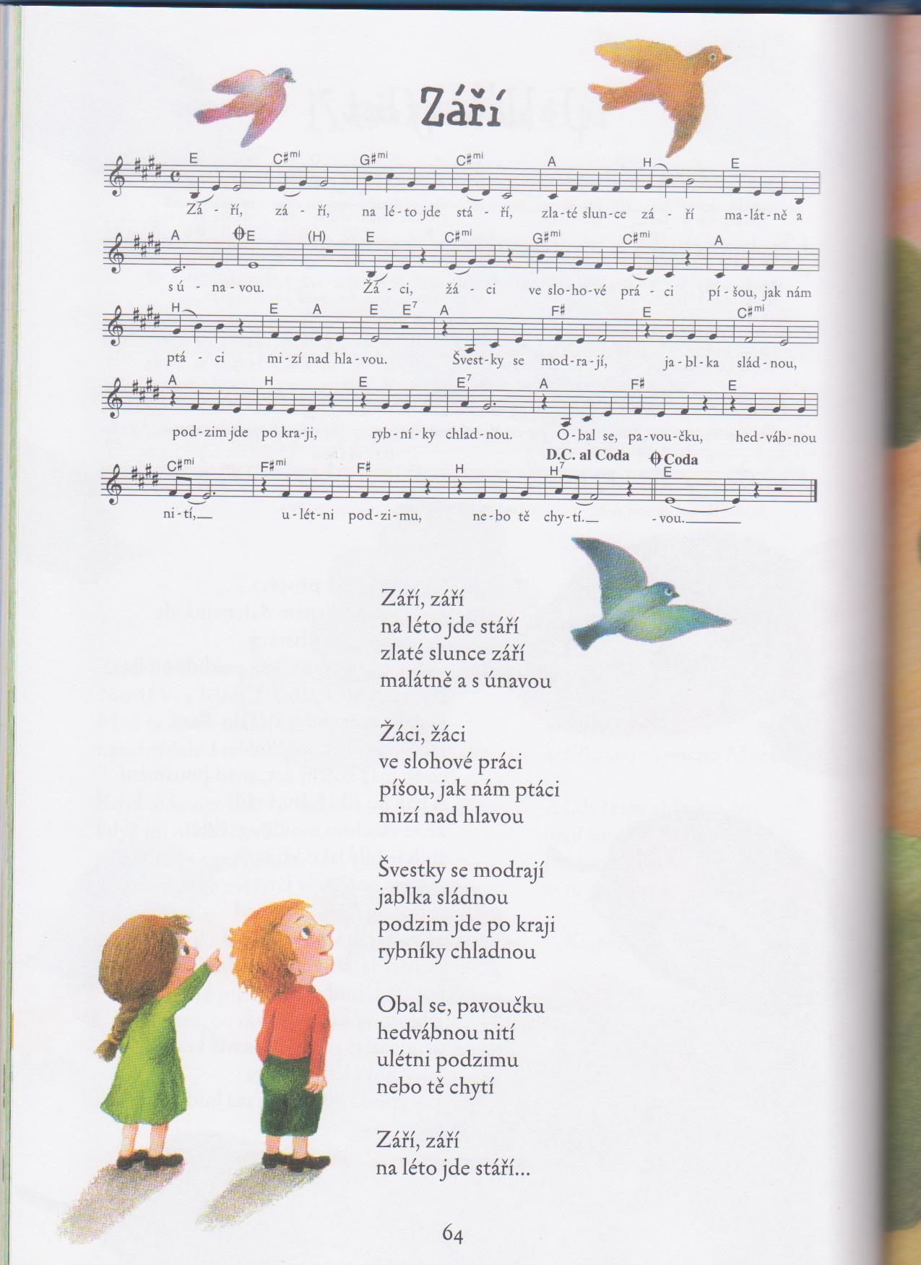

22.1 ROZMANITOST PŘÍRODY - Podzim
Elektronická učebnice - I. stupeň Základní škola Děčín VI, Na Stráni 879/2 – příspěvková organizace Svět kolem nás
Z. Svěrák, J. Uhlíř: Září
Autor: Mgr. Vladimíra Jaborová
Notes:
Víte, kdo způsobuje angínu, chřipku, nebo neštovice?

Slide 2
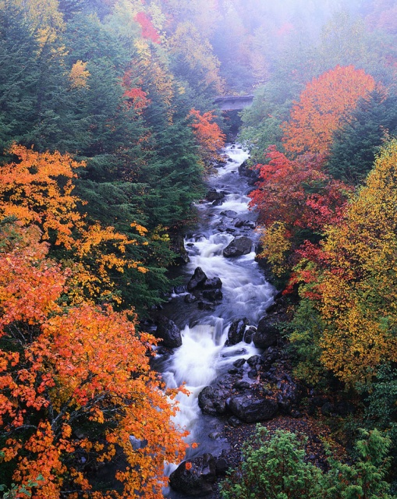
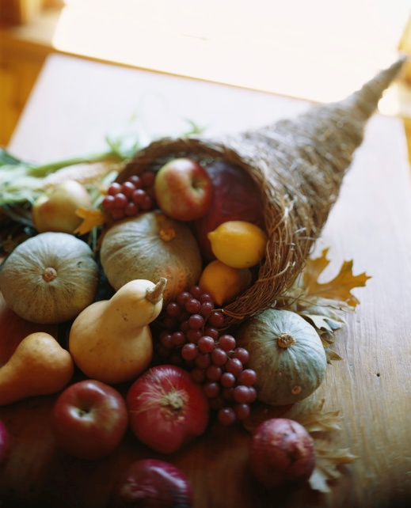
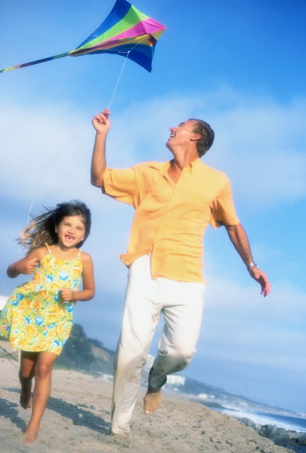
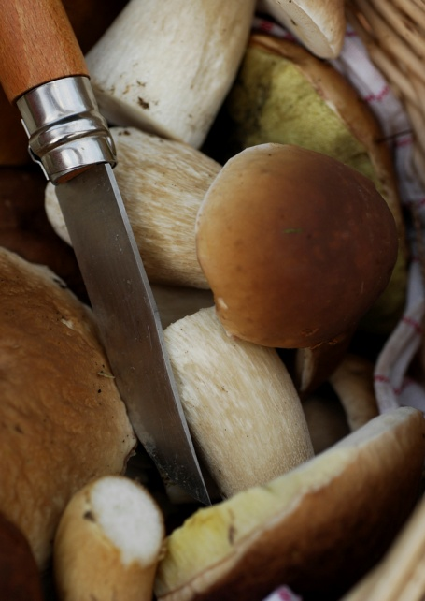
22.2 Zopakuj si
Elektronická učebnice - I. stupeň Základní škola Děčín VI, Na Stráni 879/2 – příspěvková organizace Svět kolem nás
Podzim je jedno ze čtyř ročních období. Zkracují se dny, ochlazuje se.
Prázdniny skončily a musíme se vrátit zpět do školních lavic! Sluníčko svítí čím dál méně, nastávají nám deštivé dny. Padá listí. Vytáhneme pláštěnky a holínky, skákat do kaluží nás baví. Dny se zkracují a začíná se dříve stmívat. Vyhlížíme větrné dny k pouštění draků. Sbíráme houby.

Slide 3
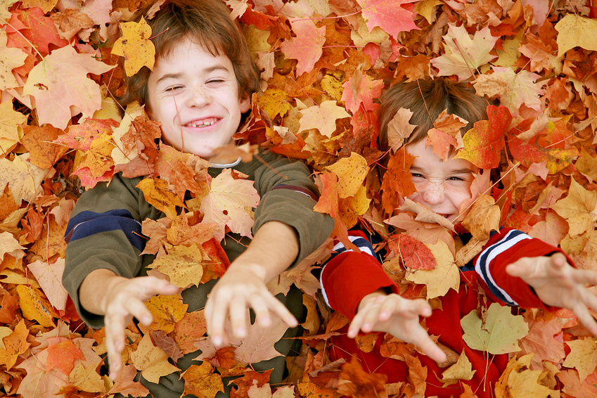
22.3 Nové názvy a termíny
Elektronická učebnice - I. stupeň Základní škola Děčín VI, Na Stráni 879/2 – příspěvková organizace Svět kolem nás
Podzimní měsíce jsou: září, říjen a listopad.
Astronomické jaro začíná 23. září podzimní rovnodenností
(den trvá stejně dlouho jako noc).
Končí 21. prosince zimním slunovratem.
Podzim je přechod mezi létem a zimou. Na podzim se sklízí
většina úrody a opadavé listnaté stromy ztrácejí listí. Dny se
krátí, ochlazuje se, více prší. Podzim často vytváří v přírodě
úchvatné barevné scenérie – barvy listí jsou žluté, hnědé, oranžové, červené…
Stěhovaví ptáci odlétají do teplých krajin za potravou a příznivějšími podmínkami – např. vlaštovka, jiřička, čáp, kukačka, husa divoká, drozd, slavík, špaček, volavka, racek, dudek…
Živočichové se připravují na zimu, sbírají lesní plody, chystají si místo, kde přečkají období mrazu a sněhu.

Slide 4
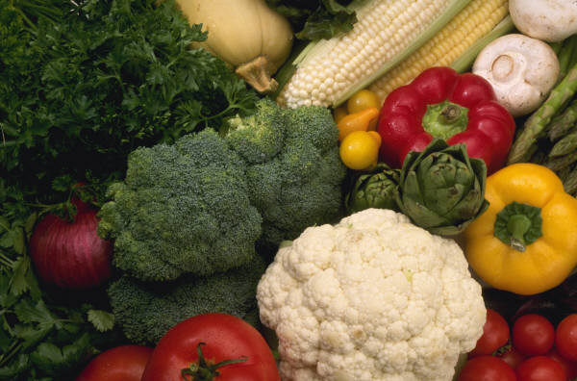
22.4 Podzimní příroda
Elektronická učebnice - I. stupeň Základní škola Děčín VI, Na Stráni 879/2 – příspěvková organizace Svět kolem nás
Na podzim opadá ze stromů a keřů listí.
Stromy a keře:
Buk – plodem jsou bukvice.
Dub – plodem jsou žaludy.
Jírovec – plodem jsou kaštany.
Jeřáb – plodem jsou jeřabiny.
Líska – plodem jsou lískové oříšky.
Růže šípková – plodem jsou šípky.
Bez černý – plodem jsou černé bobule.
Lesní plody:
ostružina, brusinka, malina, borůvka
Koncem léta a začátkem podzimu sklízíme ovoce a zeleninu.
Ovoce: jablka, hrušky, hroznové víno, švestky, blumy…
Zelenina: fazole, mrkev, celer, rajčata, papriky, pórek, brokolice, květák, dýně, cuketa, zelí…
Nezaměň s rulíkem či vraním okem – jsou jedovaté!
Jez hodně ovoce a zeleniny, ať jsi zdravý/á!

Slide 5

22.5 Procvičení a příklady
Elektronická učebnice - I. stupeň Základní škola Děčín VI, Na Stráni 879/2 – příspěvková organizace Svět kolem nás
Které roční období máš nejraději a proč?
Máš rád podzim? Co se ti na něm líbí nejvíce?
Kdy podzim začíná a jaké je počasí?
Pouštíte s kamarády draka? Dokážete si jej při Vv či Pč také vyrobit?
Který svátek lidé slaví v Americe a Anglii? Napovíme ti, že zdobí dýně a převlékají se do kostýmů. Vyřezej si doma s pomocí rodičů také dýni. Dones do školy, udělejte si výstavku.
Chodíte s rodiči na houby? Které houby sbíráte a jaké pokrmy z nich vaříte?
Které lesní plody sbírají zvířátka a schovávají si je na zimu?

Slide 6
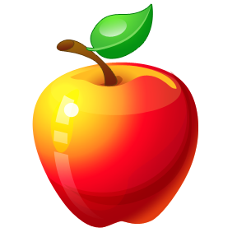
22.6 Básně o podzimu
Elektronická učebnice - I. stupeň Základní škola Děčín VI, Na Stráni 879/2 – příspěvková organizace Svět kolem nás
Září
Hana Netušilová
Tak už je to zase tady,
podzim ujímá se vlády.
Koupání a lenošení
zase na rok pro nás není.
Měsíc září na nás volá:
"Čeká práce, čeká škola!
Prázdniny jsou zase v tahu,
škola čeká vaši snahu."
Stráně, řeka, les i louka
posmutněle na nás kouká.
Zavoláme přes strniště:
"Ahoj, léto, zase příště!"
Však i podzim přece není
tak úplně k zahození,
jablka, hrušky, ořechy
sklízejí se pod střechy.
Říjen
Hana Netušilová
Měsíc říjen už je tady,
míchá barvy dohromady.
Přebarvuje stromům listy,
zelenou nechá jen místy.
Červená a žlutá s hnědou
v té podzimní módě vedou.
Vítr fouká víc a více,
podzimní jsou plískanice.
Tenhle vítr ale taky
rozežene občas mraky,
sluníčko se pousměje
a na chvilku zase hřeje.
A nás v říjnu láká louka,
i když prší, i když fouká.
Můžeme si pouštět draky
v tomhle větru nad oblaky.
Konec prázdnin
Stanislav Homolka
Prázdniny jsou za horami,
už je konec, už je to!
Učebnici popadneme,
zapomenem na léto.
Co je pryč, s tím si hlavu nelam!
Kniha, sešit, ten je rád,
že ses vrátil z luk a lesů
kreslit, číst a počítat.
Zvonek zvoní, už je škola!
K nové práci nyní čas.
Vše uteče jako voda,
prázdniny tu budou zas.

Slide 7
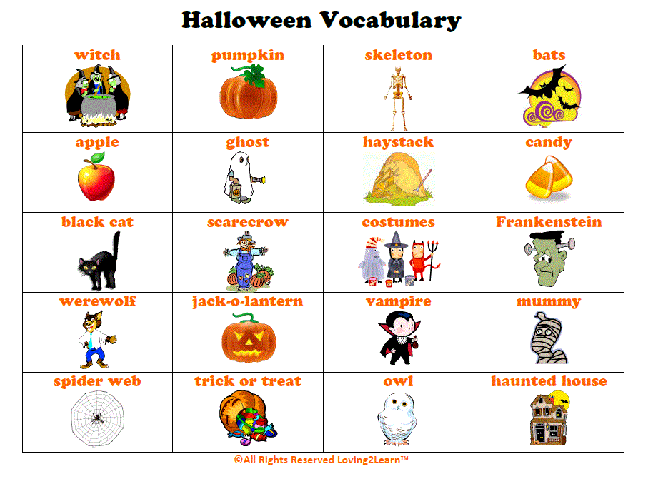
22.7 Autumn
Elektronická učebnice - I. stupeň Základní škola Děčín VI, Na Stráni 879/2 – příspěvková organizace Svět kolem nás
leaves – listí
corn – kukuřice
Halloween – Halloween
pumpkin - dýně
apple – jablko
tree – strom
cloud – mrak
rain – déšť
puddles – kaluže
windy - větrno
Trick or treat
Halloween songs:
Pumpkin, pumpkin

Slide 8
22.8 Test znalostí
Elektronická učebnice - I. stupeň Základní škola Děčín VI, Na Stráni 879/2 – příspěvková organizace Svět kolem nás
1. Které jsou podzimní měsíce? a/ prosinec, leden, únor b/ jaro, léto, podzim, zima c/ září, říjen, listopad d/ ráno, poledne, večer | 3. Jaké je typické počasí pro podzim? a/ sněží a mrzne b/ praží slunce, je horko c/ prší, fouká vítr d/ bouřky a krupobití
2. Kdy začíná podzim? a/ v pondělí b/ při spadnutí prvního listu c/ po dešti d/ 23. září podzimní rovnodenností | 4. Co se děje na podzim se stromy? a/ padá z nich listí b/ vyráží pupeny c/ kvetou d/ mrznou
Správné odpovědi:
c
d
c
a
Test na známku

Slide 9
Elektronická učebnice - I. stupeň Základní škola Děčín VI, Na Stráni 879/2 – příspěvková organizace Svět kolem nás
22.9 Použité zdroje, citace
http://www.loving2learn.com/Topics/Reading/Vocabulary/HalloweenVocabulary.aspx - slide č. 7
http://versovani.blogspot.cz/2010/08/konec-prazdnin-stanislav-homolka.html - slide č. 5
Když se zamiluje kůň: Zdeněk Svěrák, Jaroslav Uhlíř, nakladatelství FRAGMENT 2004, str. 64– slide č. 1
http://www.youtube.com/watch?v=Iw6okDgxgS4 – slide č. 1

Slide 10
Elektronická učebnice - I. stupeň Základní škola Děčín VI, Na Stráni 879/2 – příspěvková organizace Svět kolem nás
22.10 Anotace
Autor | Mgr. Vladimíra Jaborová
Období | 07 – 12/2012
Ročník | 1. – 3. ročník
Klíčová slova | Podzim, podzimní počasí, lesní plody.
Anotace | Prezentace popisující podzim, podzimní počasí, lesní plody.

